Slide 1
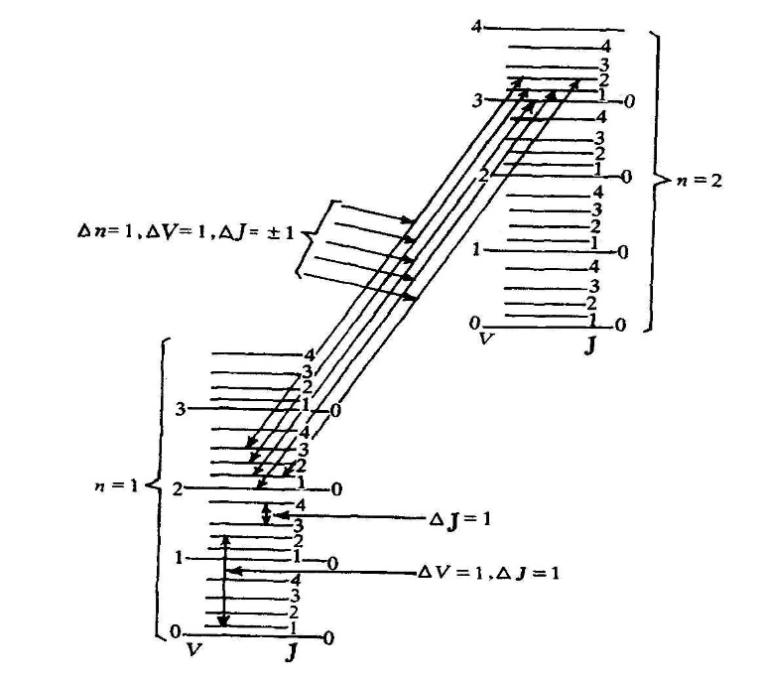
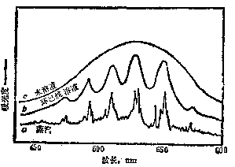
§14.1 光度分析法
一、 光度分析的基本原理
分子能级跃迁示意图
电磁辐射：E = hν = hc/λ
近紫外：200~400nm
可见光：400~760nm
选择性吸收：ΔE=hc/λ_{max}
四氮杂苯的吸收光谱
带状光谱与线状光谱

Slide 2
朗伯－比尔（Lambert--Beer）定律
透光率T
I_{o}
I
吸光系数
-lgT = A (吸光度）
b
A = kbc
k： 与吸光物质的种类和入射光的波长有关。
k越大，表示溶液对入射光越容易吸收。
c以g·100mL⁻¹为单位时——比吸光系数
c以mol·L⁻¹为单位时——摩尔吸光系数ε

Slide 3
A=εbc

Slide 4
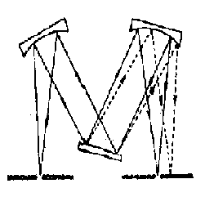
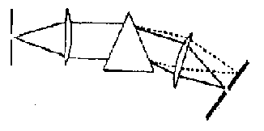
二、 紫外-可见分光光度计
主要部件
光源 可见区：钨灯（360~1000nm ）
紫外区：氢灯（200～400nm）
单色器（控制入射光波长）
棱镜或光栅、准直镜、狭缝等组成。
入射狭缝
准直镜
聚光镜
色散元件
准直镜
棱镜
聚光镜
出射狭缝
光栅
入射狭缝
出射狭缝

Slide 5
吸收池或比色皿
材质：光学玻璃（可见区）或石英玻璃（紫外区）
规格： 0.5、1.0、2.0、3.0cm等
注意事项：保护，配套。
紫外-可见分光光度计的类型
单光束、双光束、双波长

Slide 6
三、 测量方法
1、测量条件的选择
显色条件的选择
显色剂选择：选择吸收系数较大的物质测定。
波长选择 作吸收曲线，找λmax
浓度范围选择 A=0.15~1.00(T=70-10%)
参比溶液的选择
溶剂空白、试剂空白、试样空白

Slide 7
直接比较法
A_{标} = k_{标}b_{标}c_{标}
A_{样} = k_{样}b_{样}c_{样}
k_{标} = k_{样}
b_{标}=b_{样}

Slide 8


第六章 化学热力学基础

Slide 9
内容提要
第一节 热力学基本概念
第二节 能量守恒和化学反应热效应
第三节 化学反应的方向
第四节 化学平衡
第五节 非平衡系统热力学与生命简介

Slide 10
热力学与化学热力学
Thermodynamics and Chemical Thermodynamics
热力学是研究热与其他形式的能量之间转化规律的一门科学。热力学的基础是热力学第一定律和热力学第二定律。
利用热力学定律、原理和方法研究化学反应以及伴随这些化学反应而发生的物理变化过程就形成了化学热力学。

Slide 11
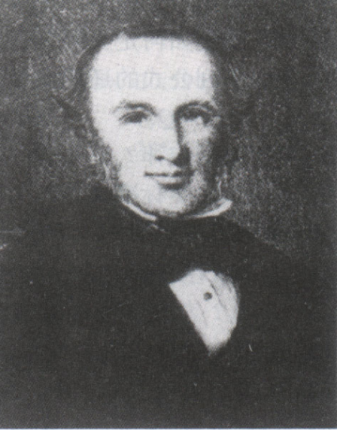
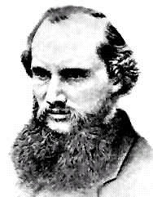
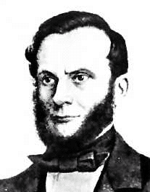
热力学第一定律
1850年，Joule提出，主要研究热和其他形式能量在变化过程中相互转化的守恒关系。
热力学第二定律
1848年和1850年分别由开尔文和克劳修斯建立,主要研究热和其他形式能量相互转化的方向性问题。

Slide 12
化学热力学主要研究和解决的问题有：
1、利用热力学第一定律解决化学变化的热效应问题。
2、利用热力学第二律解决指定的化学及物理变化实现的可能性、方向和限度问题，以及相平衡、化学平衡问题。
3、利用热力学第三律可以从热力学的数据解决有关化学平衡的计算问题。

Slide 13
Chemical Thermodynamics
能量变化：放热？吸热？
△_{r}H _{m}^{Ө} ﹤0，放热
△_{r}H _{m}^{Ө} ﹥0，吸热
反应的方向：△_{r}G_{m}^{Ө}﹤0 ?
指定条件下，正反应可否自发进行；
反应的限度：
能，正反应能否进行到底（K大小？）

Slide 14

Chemical Thermodynamics and Chemical Kinetics
能否发生（反应方向）
化学热力学
反应的可能性
化学反应
能量转换（热效应）
反应限度（化学平衡）
化学动力学
反应的现实性
反应速率
反应机理

Slide 15
热力学研究的特点：
研究对象：大量粒子组成的宏观体系（热力学的结论不适用于微观体系中单独粒子或少量粒子的行为）
研究方法：在经验定律的基础上，通过演绎
的方法，得出一般性的规律。（高度的普适
性和可靠性）
局限性：只考虑过程的初、末态，不考虑过
程的细节。（知其然，不知其所以然）

Slide 16
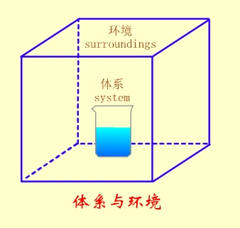
第一节 热力学基本概念
一、系统和环境
（System and Surroundings ）
系统：作为研究对象的那一部分物质；
环境：系统之外，与其密切联系的其它物质。
环境 TheSurroundings
系统
The System

Slide 17
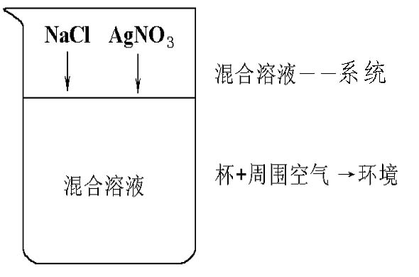
Thermodynamic System and State Function
系统可以是实际存在的，也可以是想象的。系统与环境间的界面可以是真实的界面，也可以是虚构的界面。

Slide 18
Thermodynamic System and State Function
三种热力学系统
根据系统与环境之间物质和能量的交换情况的不同，把系统分为三类：
敞开系统：系统与环境之间既有能量交
换，又有物质交换。
封闭系统：系统与环境之间只有能量交
换，没有物质交换。
孤立系统：系统与环境之间既没有能量
交换，也没有物质交换。

Slide 19
Thermodynamic System and State Function
系统分类示意图

Slide 20
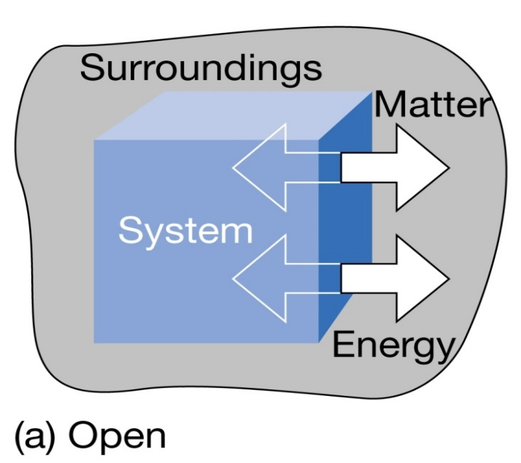
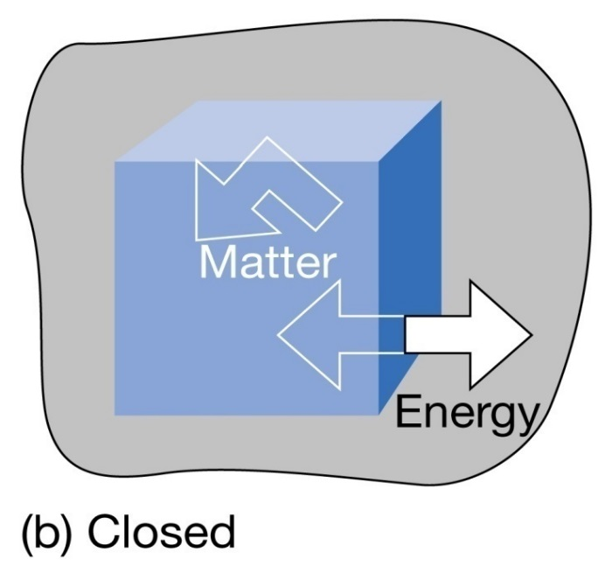
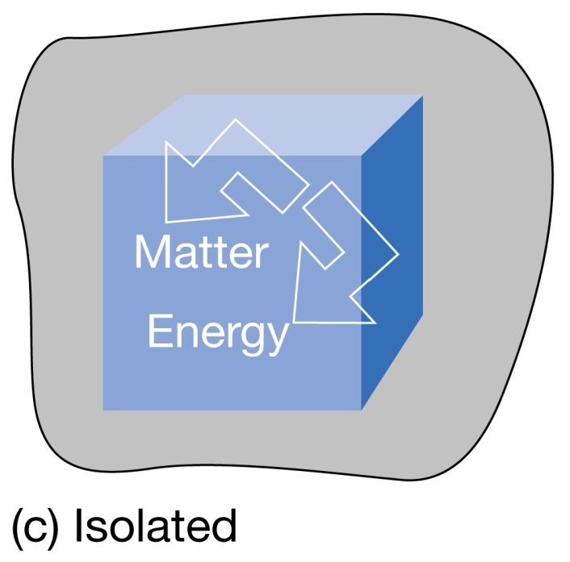
Thermodynamic System and State Function
三种热力学体系的特点
敞开体系
封闭体系
孤立体系

Slide 21
二、状态和状态函数
（State and State Function）
状态
体系所有物理性质和化学性质的综合表现
状态的描述方式
可用物质的一些宏观物理量,如温度（T）、压力（p）、体积（V）、物质的量（n）、
密度（ρ）、粘度（η）等来描述。

Slide 22
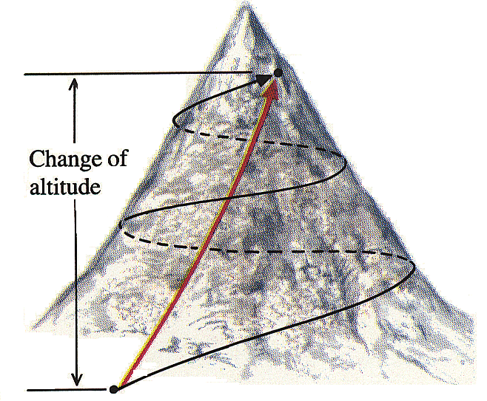
状态函数
在热力学中，把用于确定系统状态的物理量（性质）称为状态函数。
状态函数的量值只取决于系统所处的状态，其改变量取决于系统的始态和终态，与实现变化的途径无关。

Slide 23
状态函数的特征
（1）状态函数与体系状态一一对应；
状态函数变→状态变
状态变→状态函数变？
（2）状态改变时，状态函数的改变量只与体系的始终态有关，而与变化的途径无关；
（3）体系复原状态，状态函数恢复原值。

Slide 24
State Function
状态函数的分类
广度性质（extensive property)
体积V、物质的量n、质量m等具有加和性。
强度性质（intensive property)
密度ρ、压力p、温度T等，
不具有加和性。

Slide 25
二、状态和状态函数
（State and State Function）
广度性质具有加和性，强度性质无加和性。
p₁,V₁ p₂ , V₂
V_{总}= V₁ + V₂
P_{总}≠ p₁+ p₂

Slide 26
广度性质和强度性质示意图

Slide 27
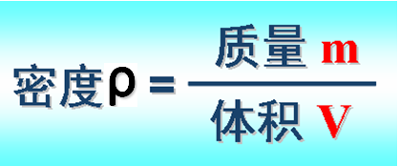
二、状态和状态函数
（State and State Function）
广度性质的数值与系统所含的物质的量有关，强度性质与系统的数量无关，其数值取决于系统自身的性质。
两种广度性质相除得到强度性质。
强度性质：

Slide 28
系统的状态常由几个相互独立的状态函数来描述。
例如
理想气体所处的状态：
T、p、V
系统所含物质的量
n
决定

Slide 29
State Function
即：ΔX =X₂-X₁
状态函数 X
状态一定时，状态函数有一个相应的确定值。始终态一定时，状态函数的改变量就只有一个唯一数值。
途 径 1
50g，50℃水
50g，80℃水
状态1
状态2
途 径 2
50g，20℃水
状态3

Slide 30
Thermodynamic Precess
三、过程和途径
过程：热力学系统中发生的一切变化。
途径：某一过程的具体方式。
完成一个过程，可以经过不同的具体路线，具体步骤，这些所经历的具体路线，具体步骤就叫做不同的途径，所以说途径就是完成一个过程的具体步骤。

Slide 31
Thermodynamic Precess
例：一化学反应
途径Ⅰ
途径Ⅱ

Slide 32
过程与途径的关系
始态
终态
n p₁
T₁ V₁
恒容过程
n p₂
T₂ V₁
途径Ⅰ
n p₂
T₁ V₂
恒温过程
恒压过程
途径 II

Slide 33
Thermodynamic Precess
热力学过程分为以下几类：
等温过程（isothermal process）
在环境温度恒定下，体系的始态、终态温度相同，并且等于环境的温度。
等压过程（isobaric process）
在环境压力恒定下，体系的始态、终态压力相同，并且等于环境的压力。

Slide 34
Thermodynamic Precess
恒容过程（isochoric process）
体系的容积不发生变化。
绝热过程（adiabatic process）
体系与环境间不存在热量传递。
循环过程（cyclic process）
体系由某一状态出发，经过一系列的变化又回到原来的状态。

Slide 35
四、热和功
（Heat and Work）
（一）热和功
由于温度不同而在体系和环境之间传递的能量叫热Q 。
除热以外，其它一切能量交换的形式都叫做功W。
Q 和 W 两者有相同的单位：J,kJ

Slide 36
体系从环境吸热：Q > 0
体系向环境放热：Q < 0
体系对环境作功: W < 0
环境对体系作功: W > 0

Slide 37
（二）可逆过程与最大功
功分为：
体积功 W (或膨胀功)
非体积功 W′（如电功、机械功）
体积功(膨胀功):体系在反抗外界压强发生
体积变化时所产生的功
Q 和W 都不是状态函数

Slide 38
体积功做功示意图

Slide 39
例如
假设有1mol的理想气体，p_{初}＝405.2 kPa，V_{始}＝1.00dm³，T_{始}＝273 K，经过不同途径等温膨胀到终态：p_{终}＝101.3 kPa，V_{终}＝4.00dm³，T_{终}＝273K。
p_{外}＝101.3kPa
一步恒外压膨胀
W₁＝-p_{外}△V
V_{终}＝4.0dm³
＝-101.3× (4.0－1.0)
＝-303.9（J）
P_{终}＝101.3kPa
V_{始}＝1.0dm³
P_{始}＝405.2kPa

Slide 40
二步恒外压膨胀
W₁ = -p₁△V ₁
p_{外}＝101.3kPa
= -202.6×(2.0－1.0)
= -202.6 J
p_{外}＝202.6kPa
W₂ = -p₂ △V ₂
=-101.3×(4.0－2.0)
=-202.6 J
V_{终}＝4.0dm³
P_{终}＝101.3kPa
V＝2.0dm³
W＝W₁＋W₂
P＝202.6kPa
V_{始}＝1.0dm³
P_{始}＝405.6kPa
＝-405.2 J

Slide 41
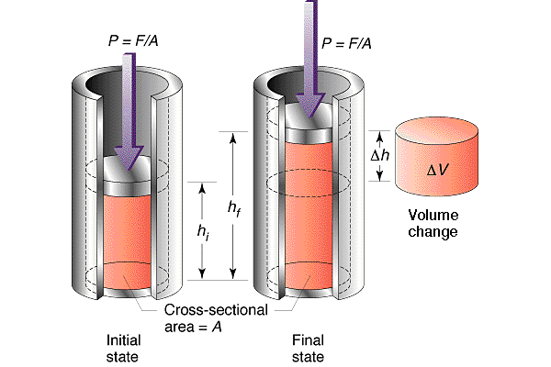
无穷多步恒外压膨胀--可逆膨胀
设想用相当于405.2kPa的极细砂粒一粒粒地减少，经过无穷个步骤达到终态(p_{终}＝101.3kPa，V_{终}＝4.0dm³，T_{终}＝273K)。

Slide 42
= - 405.0×1.0×2.303×lg4/1
= -561.0（J）

Slide 43
结论：
功不是状态函数，它的数值与所经历的过程有关。
等温可逆过程系统对外作功最大。

Slide 44
可逆过程的特征
1. 经过无限多次的微小变化步骤和无限长的时间完成。
2. 在每一微小变化步骤中，体系与环境基本上处于平衡状态。
3. 过程可以逆向进行，且使体系和环境都能恢复原状。
4. 在恒温可逆过程中，做最大功膨胀功。
5. 可逆过程是一种理想的极限过程。

Slide 45
常见近似可逆过程：
液体在沸点时的蒸发；固体在熔点时的熔化；可逆电池在电流无限小时的充电与放电；平衡条件下的化学反应等。
可逆过程的意义：
某些状态函数的增量，只有通过可逆过程求得；
过程方向与限度的判断以可逆过程为参考标准；
可逆过程最经济。

Slide 46
五、热力学能-内能
（thermodynamic energy）
是体系内物质各种形式能量的总和。
符号：U 单位：J；kJ
说明：
★ 内能是状态函数，原因：状态一定，U一定
★ 内能属广度性质，原因：能量都具有加和性
★ 内能的绝对值无法确定。原因：微观粒子运动的复杂性。

Slide 47
理想气体内能仅为温度的函数U=f（T）
只要始态和终态一定，不同过程的 Q 或 W 的数值可以不同，但 Q＋W，即△U一样。
孤立体系： Q =0 W =0 则：ΔU=0

Slide 48
体系的内能
分子运动的动能
平动能、转动能
分子间的势能
分子间互相吸引和排斥的能量
电子与原子核的作用能
原子核与原子核间的作用能
电子与电子间的作用能
分子内的能量

Slide 49
下次课内容：第二节

Slide 50
第二节 能量守恒和化学反应热效应
一、热力学第一定律
能量守恒与转化定律：自然界的一切物质都具有能量，能量有各种不同形式，能够从一种形式转化为另一种形式，从一个物体传递给另外一个物体，但在转化和传递过程中，能量的总数量不变。
热力学第一定律：在任何热力学过程中，能量既不能创造，也不能消灭， 只能从一种形式转化为另一种形式。”（第一类永动机是不可能造成的）

Slide 51
第二节 能量守恒和化学反应热效应
（一）热力学第一定律
---- 能量守恒与转化定律
热力学第一定律的数学表达式：
体积功
△U = Q + W
（封闭系统）

Slide 52
例1：体系放热300kJ，并对外做功700kJ，求体系内能变化值。
ΔU=Q+W=-300-700=-1000kJ
例2：1mol理想气体由200kPa、1.0L恒温可逆膨胀至100kPa、2.0L。计算此过程W、Q和ΔU。
解：
ΔU=0
ΔU=Q+W
Q= -W=138.6J（吸热）

Slide 53
二、热力学能的变化与等容反应热
许多化学反应是在等容的条件下进行的。
ΔU = Q_{v} + W = Q_{v} + (-pΔV+ W′)
式中，Q_{v}表示等容反应热。
等容过程：
ΔV = 0
Q_{v} = ΔU
即：等容反应热等于系统的热力学能变化
恒容，不做非体积功时，吸收的热量全部用于增加体系内能；恒容热效应与途径无关。

Slide 54
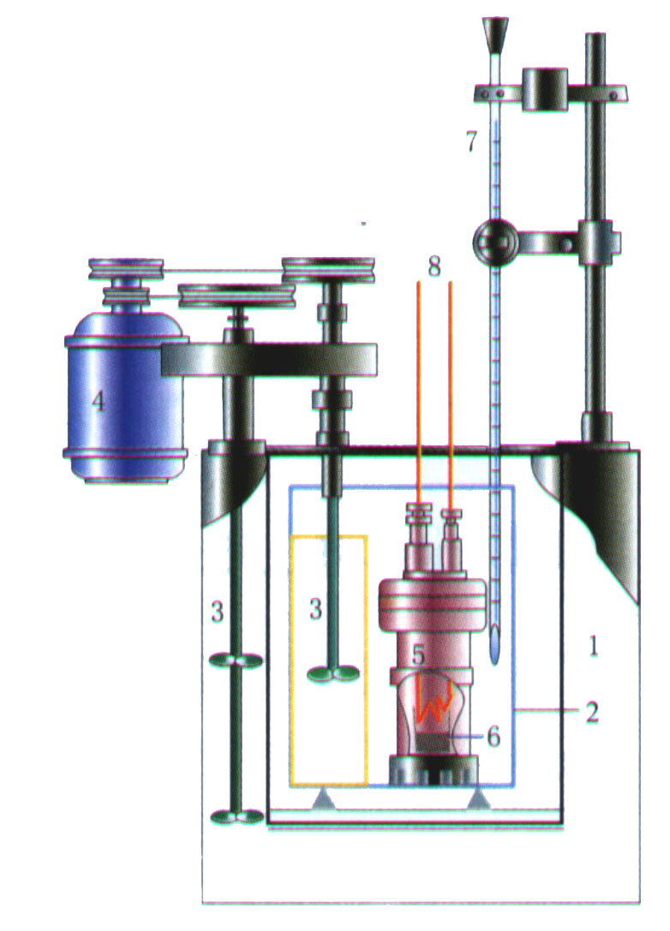
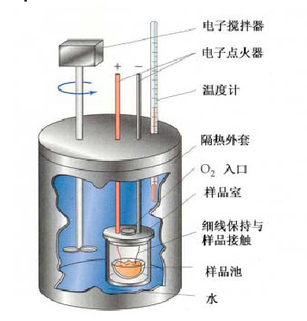
系统热力学能的绝对值是无法确定的，但它的改变量可以用一可测定的量—等容反应热来量度。
弹式量热计

Slide 55
三、系统的焓和等压反应热效应
（一）系统的焓
在等压、不做非体积功的条件下系统发生化学变化，按热力学第一定律：
ΔU = U₂ -U₁ = Q_{p}+ W
= Q_{p}- p_{外}ΔV = Q_{p}- p_{外}（V₂- V₁）
在等压过程： p₁ = p₂ = p_{外}
（U₂ + p_{外}V₂）- （U₁+ p_{外}V₁）= Q_{p}

Slide 56
令： H U + pV
则有： H₂ – H₁ = Q_{p}
即： ΔH = Q_{p}
焓（H） — 一个新的热力学函数
焓（H）：状态函数。等压反应热就是体系的焓变，即：在等压过程中，体系吸收的热量 Q_{p} 用于增加体系的焓。

Slide 57
（二）等压反应热效应
★ 常用 ΔH 来表示等压反应热
△H > 0 表示反应是吸热反应
△H < 0 表示反应是放热反应
★ △H与△U、 Q_{p}与Q_{v}的关系
H = U +pV
△H = △U+ △(PV )
等压反应中：
△H = △U + p△V
Q_{p} = Q_{V} + p△V

Slide 58
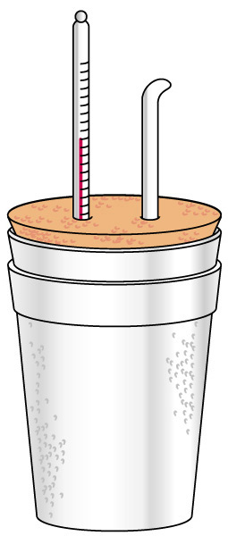
★ 涉及气体反应，理想气体等温等压条件下，
∵ p△V = △n(RT)
∴ △H = △U + △n(RT)
Q_{p} = Q_{v} + △n(RT)
★ 仅涉及液体和固体的反应，△V≈0
△H = △U Q_{p} = Q_{v}

Slide 59
三、反应进度、热化学方程式
（一）反应进度
化学反应：e E + f F = g G + h H
定义：
单位：mol
n_{B}(0) －反应开始，ξ=0 时 B 的物质的量
n_{B}(ξ)－反应t时刻，反应进度为ξ 时B的物质的量
υ_{B}－反应式中物质B的化学计量数，
反应物: υ_{B}<0（如υ_{E} = -e）；产物:υ_{B}>0

Slide 60
如果选择的始态其反应进度不为零，
则应表示为反应进度的变化。

Slide 61
例题： 10.0mol H₂和 5.0mol N₂在合成塔中混合后经过一定时间，反应生成 2.0mol NH₃，反应式可写成如下两种形式：
(1) N₂ + 3H₂ = 2NH₃
(2) 1/2 N₂ + 3/2H₂ = NH₃
分别按(1)和(2)两种方程式求算此反应的 ξ。

Slide 62
解： 反应在不同时刻各物质的量（mol）为：
n(N₂) n(H₂) n(NH₃)
t=0 ξ= 0 时 5.0 10.0 0
t=t ξ=ξ 时 4.0 7.0 2.0
按方程式(1)求ξ：

Slide 63
按方程式(2)求ξ：

Slide 64
结论：
★对于同一反应方程式，ξ 的值与选择何种物质来求算无关。
★反应式写法不同，或者说化学反应的基本单元定义不同，反应进度也不同。
注意：
求算 ξ 时必须写出具体的反应方程式。

Slide 65
化学反应的热效应
热化学：研究化学反应热量变化的科学
化学反应的热效应：化学反应在不做非体积功的等温过程中吸收或放出的热量 。
吸热反应：
放热反应：

Slide 66
（二）热化学方程式
(Thermodynamical Equation)
1. 热化学方程式
-- 表示化学反应与热效应关系的方程式
2H₂(g) + O₂(g) = 2H₂O (g), ΔrH_{m}^{θ}_{，298.15} = -483.6 kJ·mol⁻¹
2H₂(g) + O₂(g) = 2H₂O (l), ΔrH_{m}^{θ} _{，298.15} = -571.6 kJ·mol⁻¹
H₂(g) + 1/2 O₂(g) = H₂O (g), ΔrH_{m}^{θ} ，298.15 = -241.8 kJ·mol⁻¹
H₂O (l) = H₂(g) +1/2 O₂(g), ΔrH_{m}^{θ} _{，298.15} = 285.8 kJ·mol⁻¹

Slide 67
热化学方程式
注明化学反应的热效应（焓变）。
放热反应：△_{r}H_{m}<0；吸热反应：△_{r}H_{m}>0。
注明反应的温度和压力。通常298.15 K可以省略。“θ”表示标准态，即此反应热是在标准状态下的数值。
注明反应物和产物的状态。用s、l、g、aq分别表示固态、液态、气态、水溶液。
在热化学方程式中,化学计量系数不同，反应热值也不同。

Slide 68
标准态的含义
2. 热力学标准态
在温度T和标准压力p^{θ} (101.3kPa)下物质的状态。
★ 气体：压力（分压）为标准压力的理想气体；
★ 纯液体(或纯固体)：
标准压力下的纯液体(或纯固体)。
★ 溶液：标准压力下，溶质浓度为1mol·L⁻¹或
质量摩尔浓度为1mol·kg⁻¹的理想稀溶液。
标准态未指定温度。IUPAC推荐298.15K为参考温度。

Slide 69
热化学方程式的正确书写
★ 必须写出完整的化学反应计量方程式，
原因：反应热与方程式的写法有关。
★ 要标明参与反应的各种物质的状态，
如固体有不同晶型，还要指明是什么晶型。
★ 要标明温度和压力。标态下进行的反应要标 “θ”。298.15K下进行的反应可不标明温度
★ 要标明相应的反应热。

Slide 70
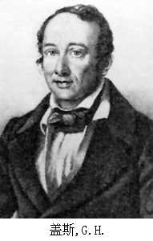
五、Hess定律和反应热的计算
Hess定律准确地表述：
任何一个化学反应在不作非体积功和等压（或等容）的条件下，不管此反应是一步完成还是分几步完成，其总的热效应都相同。

Slide 71
Hess定律的意义
★ 预言尚不能实现的化学反应的反应热
★ 计算实验测量有困难的化学反应的反应热

Slide 72
(一）由已知的热化学方程式计算反应热
例 已知在298.15K下，下列反应的标准摩尔焓变为：
(1) C(gra) + O₂(g) = CO₂(g)
= - 393.5kJ﹒mol⁻¹
(2) CO(g) + 1/2 O₂(g) = CO₂(g)
= - 282.99kJ﹒mol⁻¹
求：(3) C(gra) +1/2 O₂(g) = CO (g)的？

Slide 73
解：
C(gra) + O₂(g) CO₂(g)
(1)
CO(g) + O₂(g)
（3）
（2）
由Hess定律:
=
+
=
-
=（-393.5) - (-282.99) = -110.51 kJ.mol⁻¹

Slide 74
★ Hess定律可以看成是“热化学方程式的代数加减法”:
反应方程式相加减，则反应热相加减。
★“同类项”(即物质和它的状态均相同)可以合并、消去。
★移项后要改变相应物质的化学计量系数的符号。
★若反应式乘以系数，则反应热也要乘以相应的系数。

Slide 75
（二）由标准摩尔生成焓计算反应热
物质B的标准摩尔生成焓：标准状态下由稳定单质生成1mol物质B时的焓变。
符号：Δ_{f} H_{m}^{θ} ( “ f ”表示formation )
单位：kJ ·mol⁻¹
规定：稳定单质的Δ_{f} H_{m}^{θ}为零。
注意：碳的稳定单质指定是石墨而不是金刚石。

Slide 76
参考态单质：H₂(g)、O₂(g)、Hg(l)、Br₂(l)、Na(s) 、C (石墨)、P(白磷)、S(斜方硫)等
参考态单质的标准摩尔生成焓为零。
1/2H₂(g，p^{θ})+1/2Cl₂(g，p^{θ})=HCl(g，p^{θ})
△H^{θ}_{m}=-92.31kJ·mol⁻¹
△_{f}H^{θ}_{m}（HCl，g）=-92.31kJ·mol⁻¹

Slide 77
设想标态下化学反应从最稳定单质出发，经不同途径形成产物，如图所示：
(产物)
最稳定单质
产物
(反应物)
反应物

Slide 78
根据Hess定律可得：
(产物)
=
(反应物)
+
=
(产物)
- (反应物)

Slide 79
例：葡萄糖在体内供给能量的反应是最重要的生物化学氧化反应之一。试用标准摩尔生成焓计算其标准摩尔反应热。 C₆H₁₂O₆(s)+6O₂(g) →6CO₂(g)+6H₂O(l)
解：查表得: Δ_{f} H_{m}^{θ}[C₆H₁₂O₆(s)]= -1273.3 kJ·mol⁻¹
Δ_{f} H_{m}^{θ}[CO₂(g)]= -393.5kJ·mol⁻¹
Δ_{f} H_{m}^{θ}[H₂O(l)]= -285.8 kJ·mol⁻¹
Δ_{r}H_{m}^{θ}= 6 Δ_{f} H_{m}^{θ}[CO₂(g)] + 6Δ_{f} H_{m}^{θ}[H₂O(l)]
-Δ_{f} H_{m}^{θ}[C₆H₁₂O₆(s)] - 6Δ_{f} H_{m}^{θ}[O₂(g)]
= -2802.5 KJ·mol⁻¹

Slide 80
=
(产物)
- (反应物)
根据298.15K时的Δ_{f}H_{m}^{θ}数据可求得反应的Δ_{r}H_{m}^{θ} 温度对产物和反应物的Δ_{f} H_{m}^{θ} 影响相近，故:
≈

Slide 81
（三）由标准摩尔燃烧热计算反应热
物质B的标准摩尔燃烧热： 1mol标准态某物质B完全燃烧（或完全氧化）生成标准态的指定稳定产物时的反应热。
符号：Δ_{c} H_{m}^{θ} ( “ c ”表示combustion )
单位：kJ ·mol⁻¹
完全燃烧：被氧化成最稳定单质或化合物
C-CO₂(g)、H-H₂O(l)、S-SO₂(g)、 N-N₂(g)、Cl-HCl(g)
完全燃烧产物的标准摩尔燃烧焓为零

Slide 82
Δ_{r}H_{m}^{θ}
反应物
生成物
Δ_{c}H_{m}^{θ} (反应物)
Δ_{c}H_{m}^{θ}(生成物)
燃烧产物
=
(反应物)
－
(产物)
注意：焓是广度性质，计算时应乘以相应的化学计量系数。

Slide 83
例：葡萄糖转化为麦芽糖的反应为
2C₆H₁₂O₆(s) C₁₂H₂₂O₁₁(s)+H₂O(1)
试利用标准摩尔燃烧热计算上述反应在298K时的标准摩尔焓变。
解：查表得：
△_{c}H^{θ}_{m}(C₆H₁₂O₆, s) = -2803.0kJ/mol
△_{c}H^{θ}_{m} ( C₁₂H₂₂O₁₁,s) = -5645.5kJ/mol
△_{r}H^{θ}_{m}= 2△_{c}H^{θ}_{m}(C₆H₁₂O₆, s)-△_{c}H^{θ}_{m} ( C₁₂H₂₂O₁₁,s)
= 2×( -2803.0 ) - (-5645.5 )
= 39.5 ( kJ·mol⁻¹ )

Slide 84

对化学反应，我们主要关心三方面的问题，它们是：
能量(功、热)；方向与限度；速率与机理。
化学反应
条件
No
能否按指定
方向进行?
Yes
No
自发吗？
Yes
No
限度深如何？
Yes
No
END

Slide 85
下次课内容：第三、四节

Slide 86
第三节 化学反应方向
自然界中的一切过程都符合能量守恒定律即热力学第一定律。例如：下列实验事实
1）热能自动由高温物体向低温物体传递，
且吸热＝放热，直到等温。
2）水从高处自动向低处流。…… 3）氢气与氧气点燃后，自动燃烧生成水。…….
是不是所有符合热力学第一定律的过程在自然界都能自动发生？
这些过程的逆过程在自然界中都不能自动发生，因此符合热力学第一定律的过程不一定能自动发生。

Slide 87
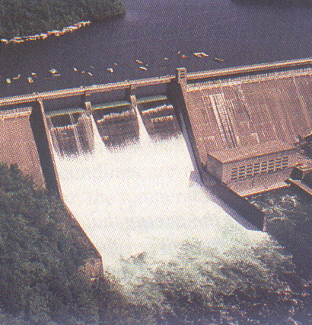
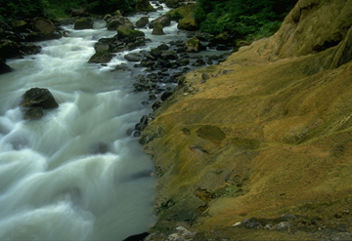
第三节 化学反应方向
一、自发过程及其特征
（一）自发过程的特征
1. 自发过程 (spontaneous process)
在一定条件下不需要任何外力推动就能自动进行的过程。
Water always flows downhill！

Slide 88
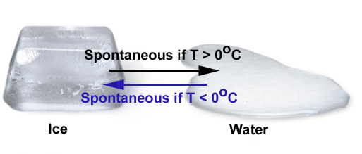
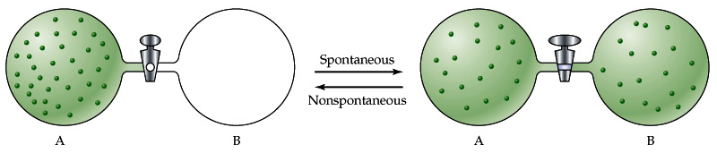
Water
ice
Heat always flows from high temperature to low temperature
Gases always expand from high pressure to low pressure

Slide 89
怎样判断自发过程的方向？
过 程 | 判 据 | 限 度
热的传递 | T₂＜T₁ △T＝ T₂－T₁ ＜0 | △T＝0
水的流动 | h₂＜h₁ △h＝ h₂－h₁ ＜0 | △h＝0
气体扩散 | P₂＜P₁ △P＝ P₂－P₁ ＜0 | △P＝0

Slide 90
2.自发过程的共同特征：
★ 单向性－－自动地向一个方向进行，不会自动地逆向进行。
★ 具有作功的能力－－作功能力实际上是过程自发性大小的一种量度。
★ 具有一定的限度－－进行到平衡状态时宏观上就不再继续进行。

Slide 91
（二）自发的化学反应的推动力
许多放热反应(即ΔH＜0)都是自发反应。
放出热量(或ΔH＜0) 是推动化学反应自发进行的唯一推动力？
发现很多例外。固体KNO₃的溶解过程是一个典型的吸热过程。…
显然，自发过程的推动力除了焓变因素外，一定还有其它推动力。这个推动力是什么？

Slide 92
自发过程的判据
KNO₃ 晶体中，K⁺ 和 NO₃⁻ 的排布是
非常有序的，不能自由移动，溶于水后，K⁺ 和NO₃⁻ 在水溶液中完全混乱分布，可以自由移动，混乱度大增。
系统能自发的从有序、混乱程度较低的状态变到无序、混乱程度较高的状态－－自发过程的另一个推动力。－－化学上称这种因素为熵因素。
综上所述，决定系统自发进行的因素有两个：
焓变因素
熵因素

Slide 93
二、熵与热力学第二定律
（一）熵和焓变
熵(entropy)
衡量混乱度大小的一个函数。
符号：S
S 值越大，混乱度越大；反之，则越小
S 也是状态函数，属广度性质，与U、H 等其它状态函数一样，△S 只取决于体系的始态和终态，与实现变化的途径无关。

Slide 94
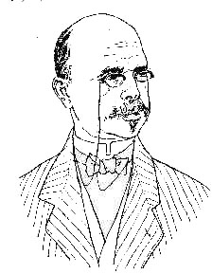
二、熵与热力学第二定律
规定熵
热力学上规定：0K时,任何纯物质的完整晶体的熵值为零。
Nernst
S₀ (完美晶体)＝0
在此基础上确定的其它温度下的物质的熵值称为物质在该温度下的规定熵。
S_{T}-S₀=△S=a
S_{T}=△S=a

Slide 95
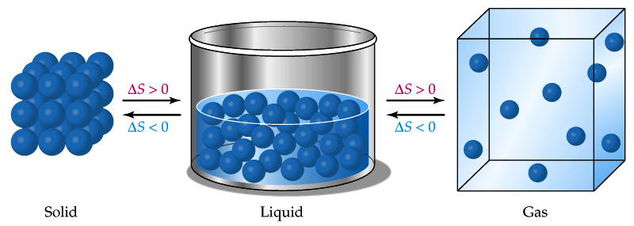
影响系统熵值的因素
1.同一物质的不同聚集态：
(气态) ＞ (液态) ＞ (固态)

Slide 96
2. 对于同一种聚集态的同类型分子，复杂分子比简单分子的 值大，如：
(CH₄, g) ＜ (C₂H₆, g) ＜ (C₃H₈, g)
3. 对同一种物质，温度升高，熵值加大。
S（高温）＞ S（低温）
4. 压力增大，熵值减小，压力对固体和液
体的影响小。

Slide 97
例：在等温条件下，下列反应熵变Δ_{r}S^{θ}_{m} 最大的是（ ）
A CO₂(g) → C(s) + O₂(g)
B 2SO₃(g) → 2SO₂(g) + O₂(g)
C CaSO₄.2H₂O → CaSO₄(s) + 2H₂O (g)
D 2NH₃(g) → 3H₂(g) + N₂(g)

Slide 98
（二）热力学第二定律
不可能把热从低温物体转到高温物体，而不引起其他变化—克劳修斯说法。
不可能从单一热源取出热使之完全变为功而不引起其他变化（第二类永动机是不可能造成的）—开尔文说法。
实质：自发过程的不可逆性。

Slide 99
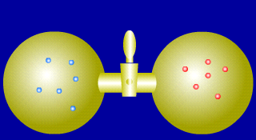
熵增加原理
在孤立体系内的任何自发过程中，体系的熵总是增加的。这就是熵增加原理。（principle of entropy increase）
数学表达式：△S_{孤}≥0
是热力学第二定律的一种表达方式
>0 自发过程
ΔS_{孤} = 0 可逆过程
<0 非自发过程
恒温、恒压下
△S≥
它是热力学第二定律的另一种表达方式

Slide 100
自发过程的熵判据
ΔS >0 自发过程
ΔS =0 平衡状态
ΔS<0 非自发过程
孤立体系
“孤立体系中的任何自发过程都引起熵增大”
—熵增大原理。
>0 自发过程
=0 平衡状态
<0 非自发过程
ΔS_{系}+ ΔS_{环}
非孤立体系

Slide 101
热力学第三定律
“热力学温度0K时，任何纯物质的完整晶体的熵值为零”
一纯净物质的完整晶体(质点完全排列有序，无任何缺陷和杂质)，在绝对零度K时，热运动几乎停止，系统的混乱度最低，热力学规定其熵值为零。

Slide 102
标准摩尔熵
标准状况下,1mol纯物质的规定熵称为标准摩尔熵。
符号：S ^{θ}_{m}
单位：J·mol⁻¹·K⁻¹
注意是J不是kJ
熵变的计算
化学反应的标准摩尔熵变可按下式计算：
△_{r}S_{m}^{θ} =∑S^{θ}_{m} (生成物) -∑S^{θ}_{m} (反应物)

Slide 103
注 意
1. 稳定单质的Δ_{f}H_{m}^{θ}为零，稳定单质的S_{m}^{θ}不为零。水溶液中离子的S_{m}^{θ}，是在水合 H⁺ 离子的标准摩尔熵值为零的规定基础上求得的相对值。
2.
(T) ≈ (298.15K)
一般化学反应为等温、等压的封闭体系，用熵判据时需考虑环境熵变，计算麻烦。有否更方便的判据？可否不考虑环境？
Notes:
一般化学反应为等温、等压与周围环境有能量交换的情况下进行的，如果用S来判断反应的方向和限度，既要考虑系统的熵变又要考虑环境的熵变，应用起来很不方便，有否更方便的判据？可否不考虑环境？

Slide 104
三、Gibbs自由能与化学反应方向
（一）Gibbs自由能
Notes:
1876年，美国化学家Gibbs在前人研究的基础上引入新的热力学函数，以作为在一般条件下过程或者反应自发方向的判断依据

Slide 105

意义：等温等压的可逆过程中，系统所能做的最大非体积功等于其自由能的减少。

Slide 106
关于自由能的说明
G=H-TS
自由能G是状态函数。绝对值不知，变化值可求。
自由能表示体系做功能力。
自由能具有能量单位。

Slide 107
恒温、恒压、不做非体积功时：
<0 反应自发进行
ΔG_{T,p} = 0 反应处于平衡状态
>0 反应不能自发进行
1.△G是自发过程的动力，△G越负，化学反应自发的趋势就越大，作功的潜能也越大。
2.恒温、恒压下体系自由能的变化在数值上等于体系能做的最大非体积功（W_{最大}′）。
ΔG_{T,P} ＝-W_{最大}′
3.热力学上能自发进行的反应不一定能实现。

Slide 108
自由能的计算
利用状态函数特性计算
例：已知298.15K时： (1)C(石墨)+O₂(g) ＝ CO₂(g) △_{r}G^{θ}_{m1}=-394.36kJ· mol⁻¹ (2)CO(g)+1/2O₂(g) ＝ CO₂(g) △_{r}G^{θ}_{m2}=-257.19kJ· mol⁻¹ 求反应(3) C(石墨)+ CO₂(g) ＝2CO(g)的△_{r}G^{θ}_{m3}。
解：(1)- 2(2)=(3)
△_{r}G^{θ}_{m3} ＝ △_{r}G^{θ}_{m1}- 2△_{r}G^{θ}_{m2}
＝121.02kJ· mol⁻¹

Slide 109
根据
G ＝H –TS
在恒温、恒压下可写成：
△G＝△H－T△S
---- Gibbs方程式
通常△_{r}H 、△_{r}S随温度变化不大。
它把影响化学反应自发性的两个因素：能量(ΔH )及混乱度(ΔS )完美地统一起来了。

Slide 110
ΔG = ΔH – TΔS
温度T 对反应自发性的影响
△H | △S | △G | 自发性 | △G < 0的条件
- | + | - | → | 任何温度
+ | - | + | ← | 不存在
- | - | 低T - | → | 低温
 |  | 高T + | ←
+ | + | 低T + | ← | 高温
 |  | 高T - | →

Slide 111
转向温度
ΔG = 0 时的温度，即化学反应已到达平衡的温度。
通过改变温度，来改变反应自发进行的自发方向。
ΔG = ΔH – TΔS = 0
T_{转向} =

Slide 112
例：298K、100kPa下反应CaCO₃(s)=CaO(s)+CO₂(g)能否自发进行？自发进行的转变温度为多少？
解： Δ_{r}H^{θ}_{m}＝178.3 kJ·mol⁻¹＞0
Δ_{r}S^{θ}_{m} ＝160.4×10⁻³ kJ·K⁻¹·mol⁻¹ ＞0
Δ_{r}G^{θ}_{m} ＝Δ_{r}H^{θ}_{m}-TΔ_{r}S^{θ}_{m}
＝114.5 kJ·mol⁻¹，
298K、100kPa下不自发。
即T＞1112K（分解温度）时 CaCO₃自行分解。

Slide 113
（二）标准状态下Gibbs 自由能变化的计算
标准摩尔生成Gibbs 自由能
在标准状态下由最稳定单质生成1mol物质B时的自由能变化。
符号： △_{f}G_{m}^{Ө}
单位： kJ﹒mol⁻¹
相同条件下， 越小，化合物越稳定。
在标准状态下，最稳定单质的 为零

Slide 114
标准态下Gibbs 自由能变的计算
在标准状态下，化学反应（298.15K）的Gibbs自由能变为：
△_{r}G_{m}^{Ө}＝∑ν_{B}△_{f}G_{m}^{Ө}(产物)－∑ν_{B}△_{f}G_{m}^{Ө}(反应物)
在其它温度下，化学反应的Gibbs自由能变为：
△_{r}G_{m，T}^{Ө} ＝ △_{r}H_{m,T}^{Ө}－T △_{r}S_{m}^{Ө}
≈ △_{r}H_{m,298.15}^{Ө}－T △_{r}S_{m,298.15}^{Ө}

Slide 115
非标准态下Gibbs 自由能变的计算
对于任意的等温反应
aA + bB = dD + eE
△_{r}G_{m}= △_{r}G_{m}^{θ} + RT lnQ
—— 等温方程式
Q（反应商）：产物浓度（压力）的幂乘积与反应物浓度（压力）的幂乘积之比。 Q无单位。

Slide 116
对于溶液反应:
C^{θ} = 1 mol.L⁻¹
对于气体反应:
p^{θ} = 100 kPa

Slide 117
例 计算298.15K时下列反应的△_{r}G ^{Ө}_{m}
C₆H₁₂O₆(s)+6O₂(g)＝6CO₂(g)+6H₂O(1)
解：
查表：Δ_{f}G^{θ}_{m}(CO₂,g) = -394.4 kJ·mol⁻¹
Δ_{f}G^{θ}_{m}(H₂O,l) = -237.1 kJ·mol⁻¹
Δ_{f}G^{θ}_{m}(C₆H₁₂O₆,s) = -910.6 kJ·mol⁻¹
△_{r}G^{θ}_{m} = [6Δ_{f}G^{θ}_{m}(CO₂,g) + 6Δ_{f}G^{θ}_{m}(H₂O,l)]
-[Δ_{f}G^{θ}_{m}(C₆H₁₂O₆,s)
= -2878.4 (kJ·mol⁻¹)

Slide 118
第四节 化学平衡
一、可逆反应与化学平衡
aA ＋ bB fF ＋ gG
可逆反应（irreversible reaction）
化学平衡 （chenmical equilibrium）
化学平衡时动态平衡，从表面上看，反应似乎处于静止状态，实际上，正、逆反应仍在进行，只不过正、逆反应速率相等

Slide 119
二、化学反应的限度和标准平衡常数
对于任意的等温反应
△_{r}G_{m}= △_{r}G_{m}^{θ} + RT lnQ
当反应达到平衡时，△_{r}G_{m} =0 ，Q 用 K^{θ} 代替：
0 = △_{r}G_{m}^{θ} + RT lnK^{θ}
△_{r}G_{m}^{θ} = - RT lnK^{θ}
K^{θ} 称为标准平衡常数

Slide 120
对于溶液反应
aA + bB = dD + eE
[A]、[B]、[D]和[E]是平衡时的浓度
对于气体反应:
p_{A}、p_{B}、p_{D}和 p_{E} 是平衡时的各气体分压

Slide 121
书写标准平衡常数表达式时应注意：
固体或纯液体不写入平衡常数表达式；
在稀溶液中，若溶剂参与反应，其浓度可以看成常数，也不写入表达式中；

Slide 122
反应方程式的写法不同，则 K^{θ}不同。
方程式系数扩大一倍，则 K^{θ}平方。
正、逆反应的K^{θ}互为倒数，即：
K^{θ}_{正} · K^{θ}_{逆}＝1

Slide 123
三、标准平衡常数与化学反应方向
aA ＋ bB fF ＋ gG
平衡时：

Slide 124
非标准态下反应方向的判断：
Q< K^{θ}， Δ_{r}G_{m}＜0，正向自发；
Q = K^{θ}， Δ_{r}G_{m} ＝0，平衡状态；
Q> K^{θ}， Δ_{r}G_{m} ＞0，正向不自发，逆向自发。

Slide 125
四、多重平衡
在一定条件下，反应体系中有一个或多个物质同时参与两个或两个以上的化学反应，共
同达到化学平衡。
在多重平衡系统中，
若某反应是由几个反应相加而成，
则该反应的标准平衡常数等于各反应的平衡常数之积
若是相减而成，则该反应的标准平衡常数等于
各分反应的标准平衡常数之商

Slide 126
例: 已知在973K时有下列两个反应平衡常数
(1)2SO₂（g ）＋ O₂（g） ⇌ 2SO₃（g）K₁^{θ}= 20
(2)2NO₂ （g）⇌ 2NO（g） ＋O₂ （ g）K₂^{θ} = 0.012 求反应(3)SO₂ （g） ＋NO₂ （g） ⇌ SO₃ （g） ＋NO （g）的平衡常数。
解：(1)+(2)=(3)
K₃^{θ} ＝ K₁^{θ}·K₂^{θ}
＝ 20×0.012＝0.24

Slide 127
五、化学平衡的移动
由于化学平衡的条件变化导致化学平衡 移动的过程。
化学平衡移动直到建立新的平衡。
影响因素：浓度、压力和温度。

Slide 128
浓度对化学平衡的影响
对于任意一化学反应，在等温下其自由能变为：
△_{r}G_{m}＝ RT ln ( Q/K^{θ} )
如果反应商Q= K^{θ}，△_{r}G_{m}= 0，反应达到平衡。
如果增加反应物的浓度或减少生成物的浓度，将使 Q＜ K^{θ} ，则 △_{r}G_{m} ＜0 ，原有平衡被破坏，反应自发正向进行，直到Q=K^{θ}，反应建立 新的平衡为止。反之，平衡逆向移动。

Slide 129
压力对化学平衡的影响
对于气体参与的任意一反应：
a A + b B = d D + e E
增加反应物的分压或减小产物的分压，将使Q＜ K^{θ}，则 △_{r}G_{m} ＜0， 平衡正向移动。反之，平衡逆向移动.
其影响与浓度对化学平衡的影响完全相同。
增加总压力，平衡将向气体分子总数减少的方向移动。减小总压力，平衡将向气体分子总数增加的方向移动。

Slide 130
温度对化学平衡的影响
△_{r}G^{θ}＝–RTlnK^{θ}
△_{r}G^{θ}＝△_{r}H^{θ}－T△_{r}S^{θ}

Slide 131
吕·查德里原理：
∆H^{θ}<0（放热反应），T↑、K^{θ}↓
∆H^{θ}>0（吸热反应），T↑ 、K^{θ}↑
任何已达平衡的体系，若改变平衡体系的条件之一，则平衡将向削弱这个改变的方向移动。

Slide 132

本章小结
关键：状态函数
热力学研究的问题
求状态函数的变化值
热 效 应
Δ_{r}H
反应的方向和限度
Δ_{r}G

Slide 133
本章小结
状态函数的特点
热力学研究方法特点
状态函数的变化只取决于始态和终态，与变化的途径无关

Slide 134
本章小结
H
焓
△H
焓变
△_{r}H
化学反应的焓变
△_{r}H^{Ө}
化学反应的标准焓变
△_{r}H^{Ө}_{m}
化学反应的标准摩尔焓变

Slide 135

Thank you!

